Slide 1
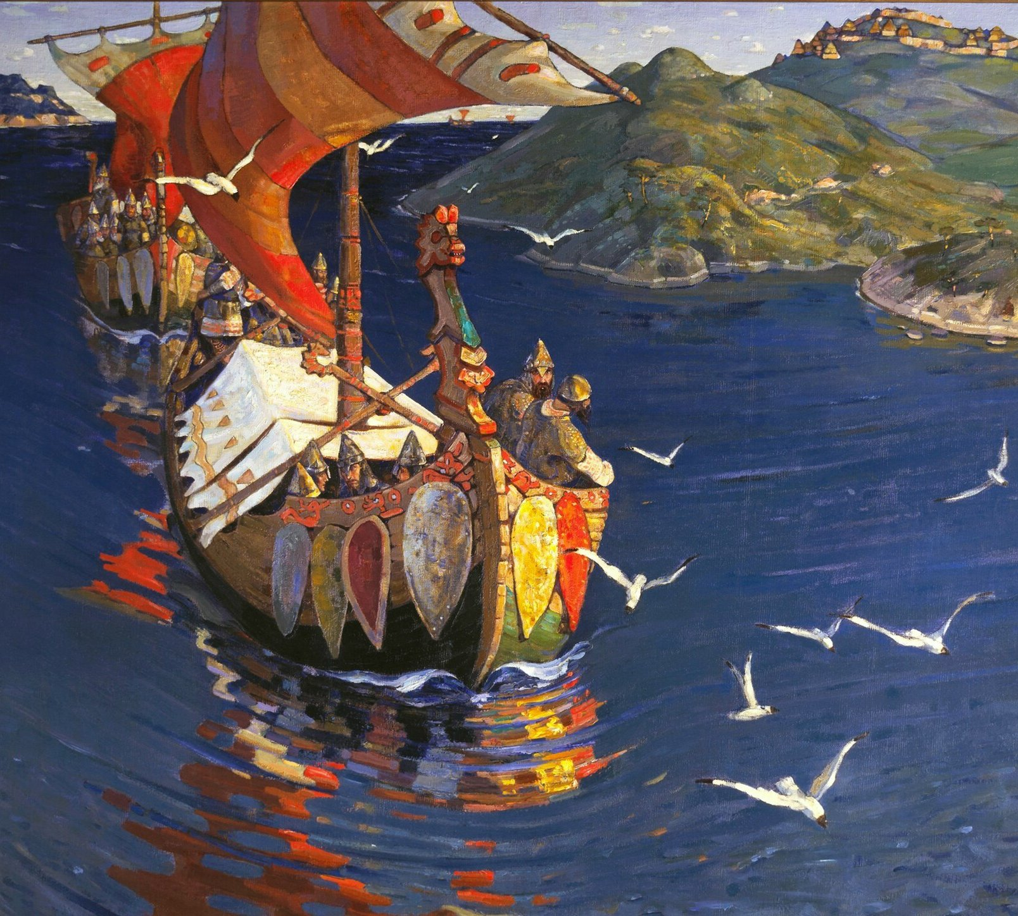
ВОСТОЧНЫЕ СЛАВЯНЕ И ИХ СОСЕДИ
История России 6 класс
100ballnik.com

Slide 2

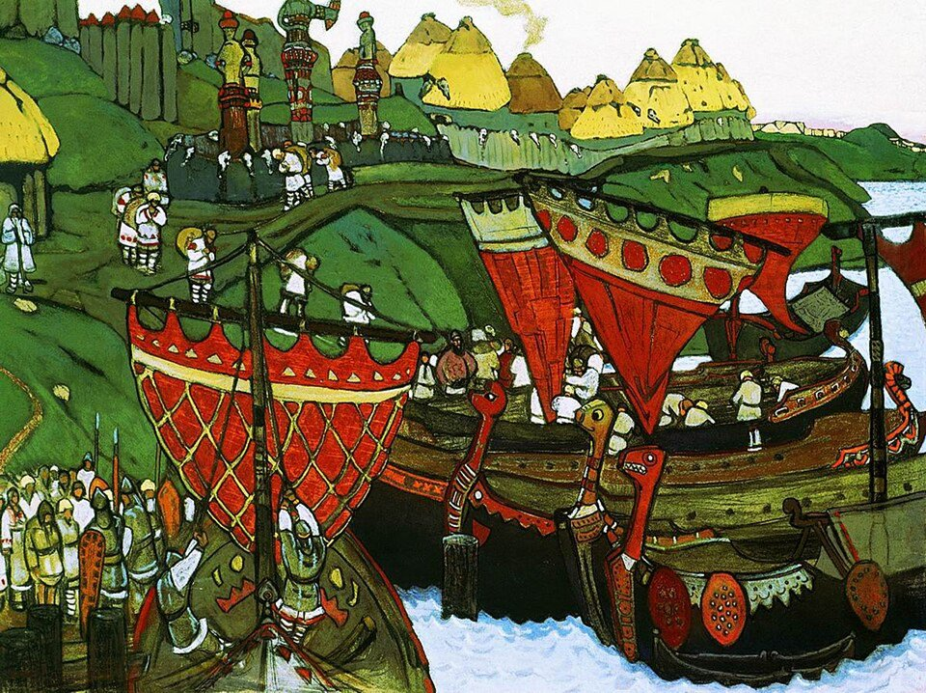
Индоевропейцы
Территории Европы и Азии издавна населяли народы, которые ученые называют ИНДОЕВРОПЕЙСКИМИ.
II тыс. до н. э. - выделение БАЛТОСЛАВЯНСКИХ племен.
Они заселили часть Центральной и Восточной Европы.
БАЛТЫ
СЛАВЯНЕ
Участвовали в Великом переселении народов
100ballnik.com

Slide 3
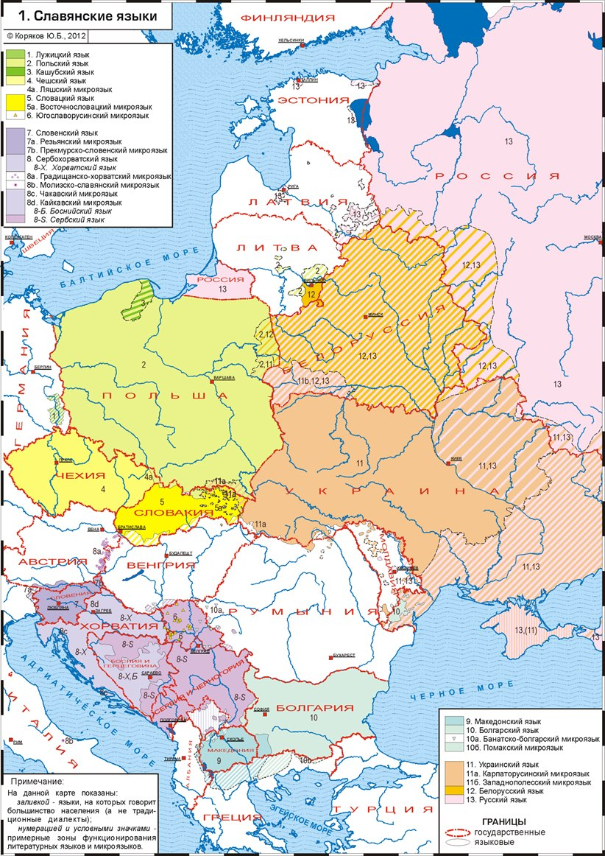
Происхождение восточных славян
В ходе переселения славяне разделились на три ветви:
ВОСТОЧНЫЕ
ЗАПАДНЫЕ
ЮЖНЫЕ
Русские
Украинцы
Белорусы
Поляки
Чехи
Словаки
Болгары
Сербы
Хорваиы
100ballnik.com

Slide 4
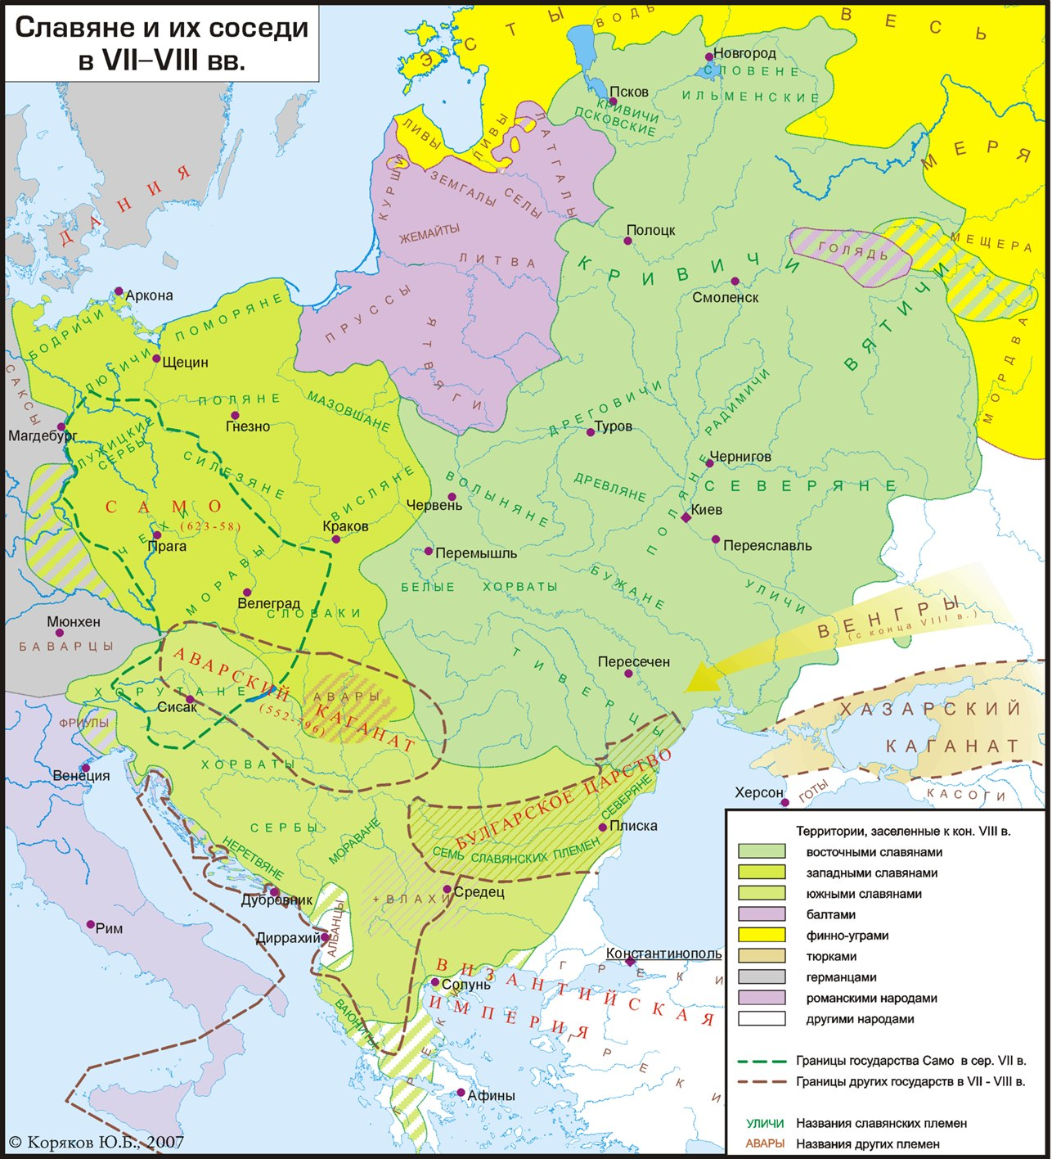
Карта расселения славян
100ballnik.com

Slide 5
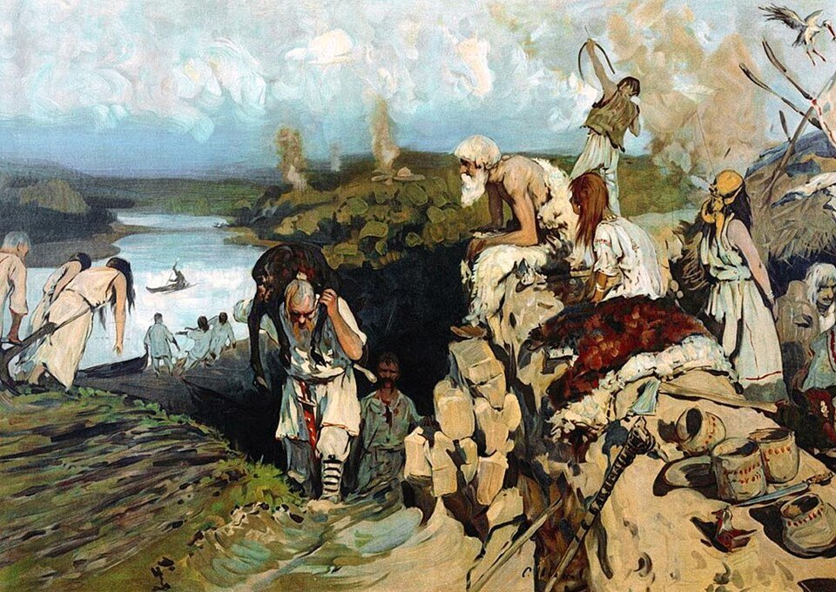
Хозяйство славян
ЗЕМЛЕДЕЛИЕ - главное занятие восточных славян.
Также занимались скотоводством:
РАЗВОДИЛИ:
Коровы
Лошади
Козы
Овцы
Свиньи
100ballnik.com

Slide 6
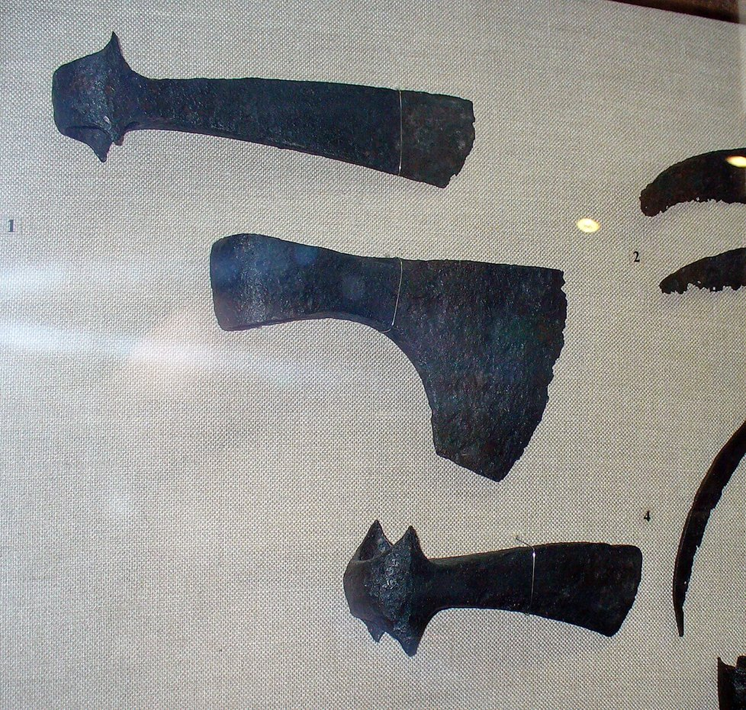
Подсечно-огневая система земледелия
Вырубка деревьев
Сжигание деревьев
Обработка почвы золой
Выкорчевывание пней
Работа на участке
Забрасывание участка
Поиск нового участка
100ballnik.com

Slide 7
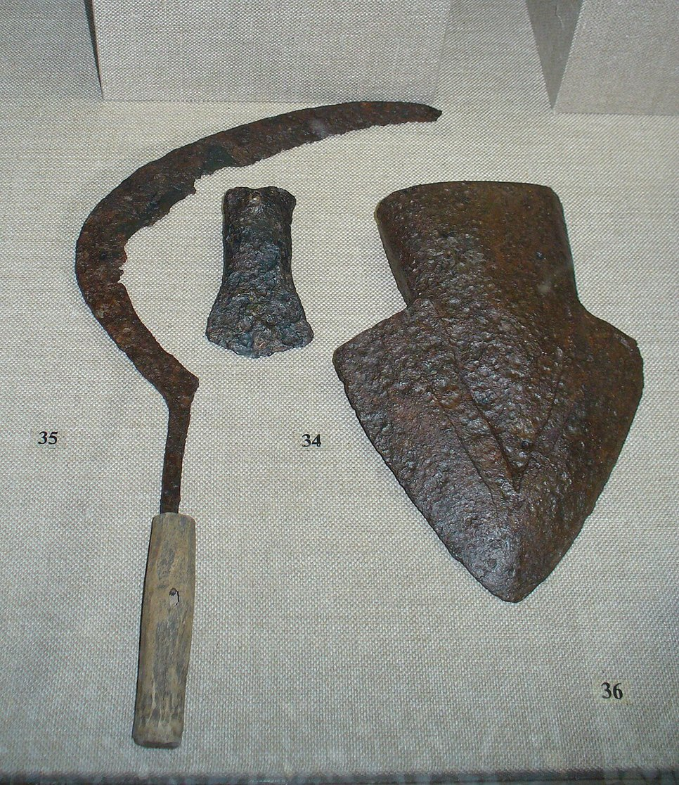
Переложная система земледелия
Поиск плодородного участка
Возвращение на старые участки, где восстановилось плодородие.
Работа на участке
Поиск нового участка
Забрасывание участка
100ballnik.com

Slide 8
Двуполье
1 ПОЛОВИНА - засеивали .
2 ПОЛОВИНА (ПАР) - распахивали и оставляли отдыхать на год.
Затем поля меняли.
100ballnik.com

Slide 9
Трехполье
яровые
озимые
пар
Первый год
ВЫРАЩИВАЛИ:
Пшеница
Рожь
пар
яровые
озимые
Второй год
Просо
Ячмень
озимые
пар
яровые
Третий год
Гречиха
100ballnik.com

Slide 10
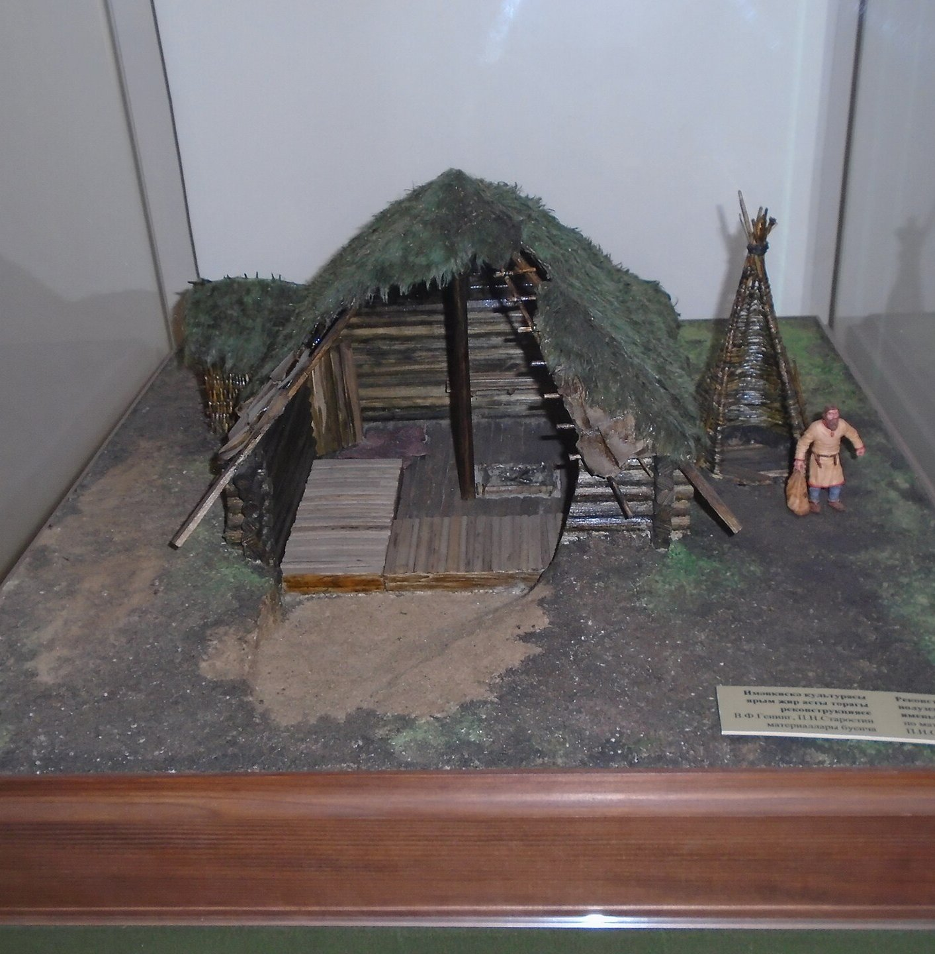
Быт и нравы высточных славян
СЕЛА - поселения славян.
Стены, посуда и мебель - из ДЕРЕВА.
Топилось жилище по-черному.
100ballnik.com

Slide 11
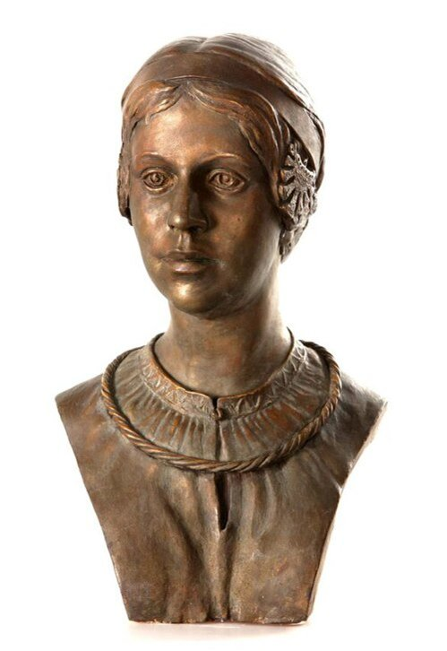
Восточные славяне
Высокий рост
Крепкое телосложение
Физическая сила
Выносливость
Русые волосы
Серые глаза
Добродушие
Гостеприимство
100ballnik.com

Slide 12
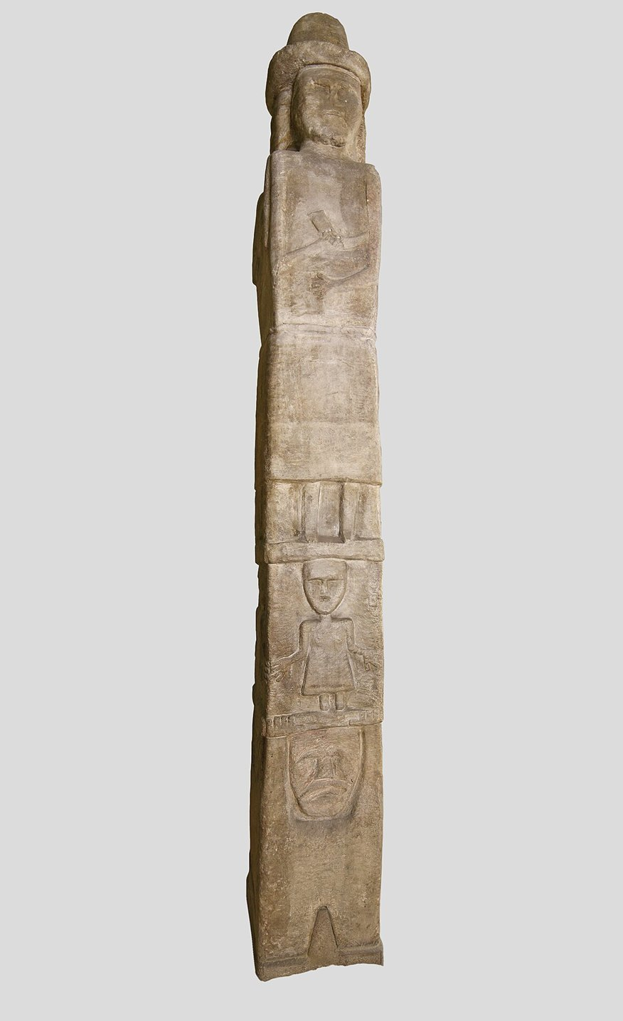
Духовный мир славян
Восточные славяне были ЯЗЫЧНИКАМИ.
ЯРИЛО - бог солнца
ПЕРУН - бог грома и молнии
СТРИБОГ - повелитель ветра
ВОЛОС - покровитель скотоводтва
МОКОШЬ - богиня плодородия
100ballnik.com

Slide 13
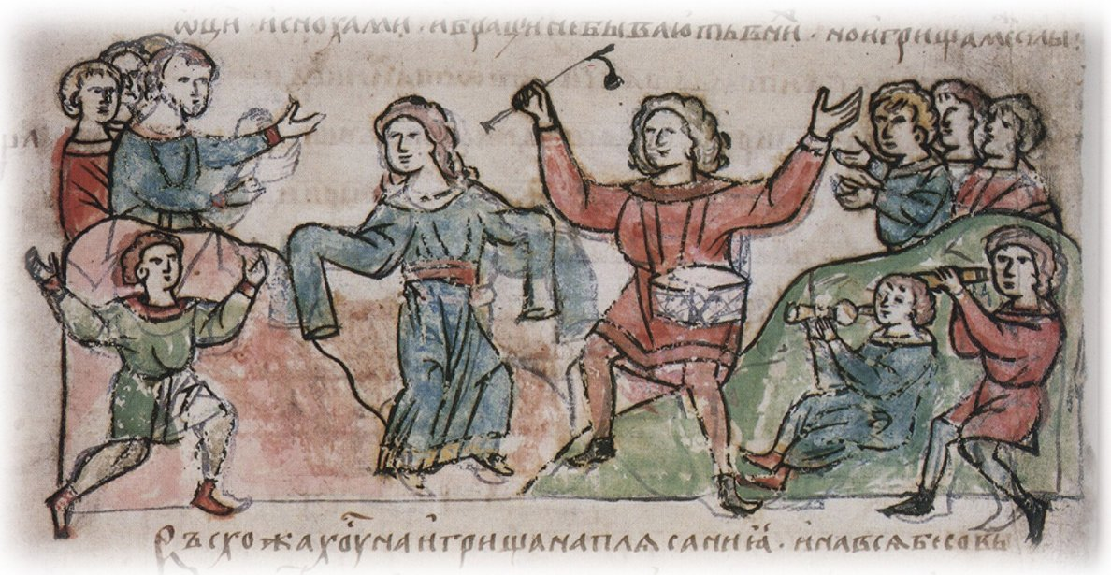
Общины земледельцев
Родовая община
Во главе рода - СТАРЕЙШИНА
ВЕРВЬ
(Соседская община)
Члены верви совместно владели угодьями
ВЕЧЕ - общий совет
100ballnik.com

Slide 14
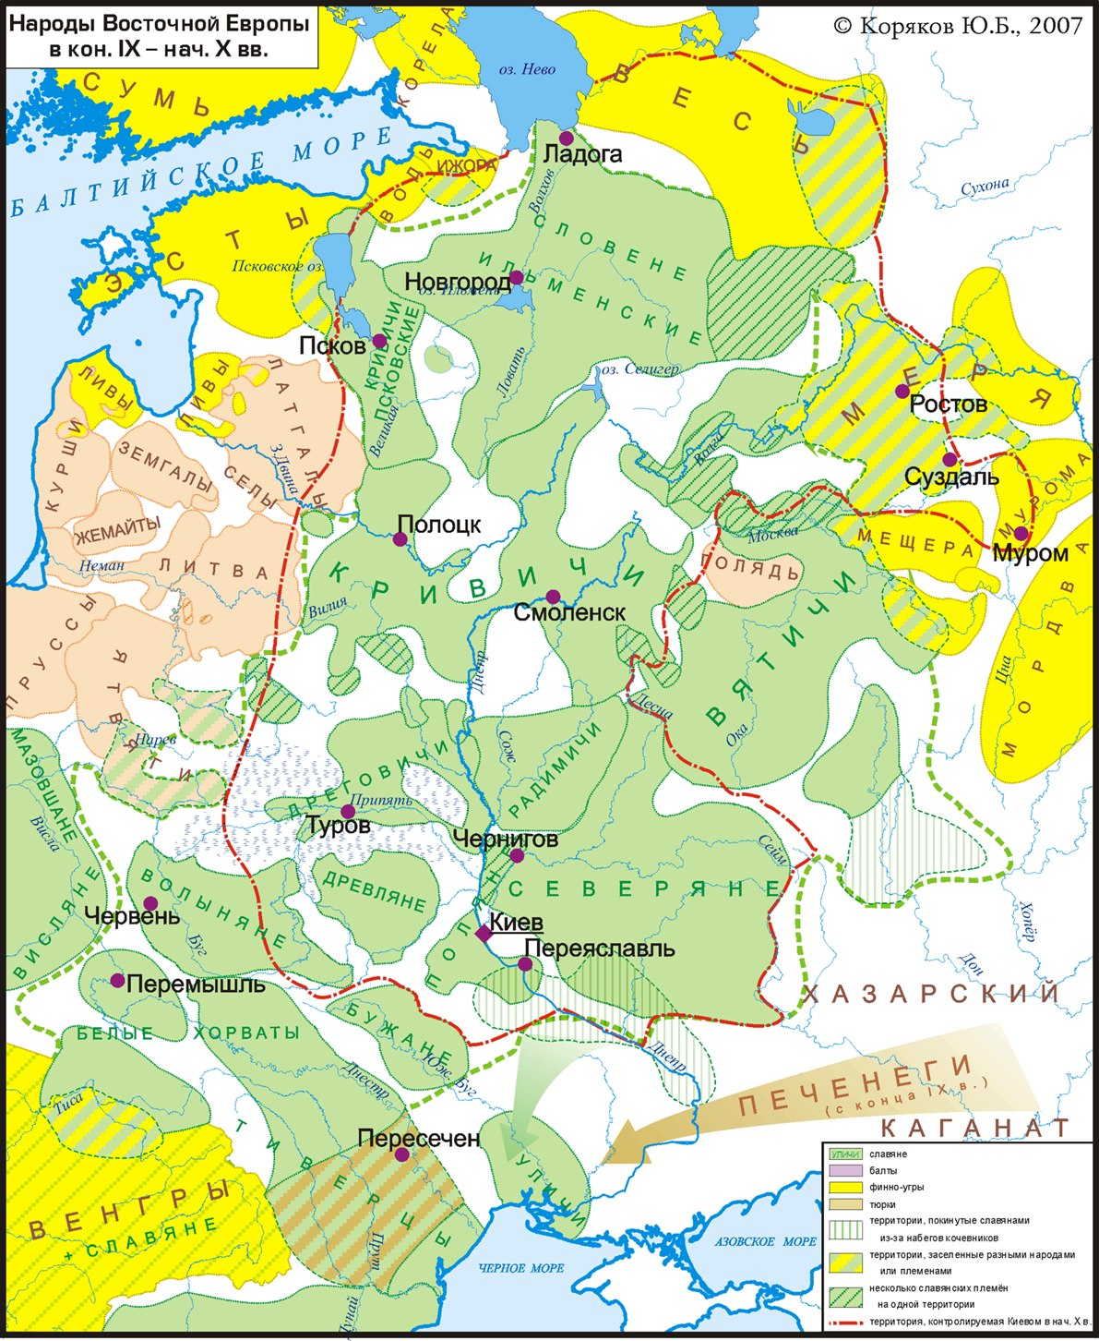
Племена восточных славян
По легенде, вождь полян Кий стал основателем города КИЕВ - центра полнян.
НОВГОРОД - центр ильменских словен.
100ballnik.com

Slide 15

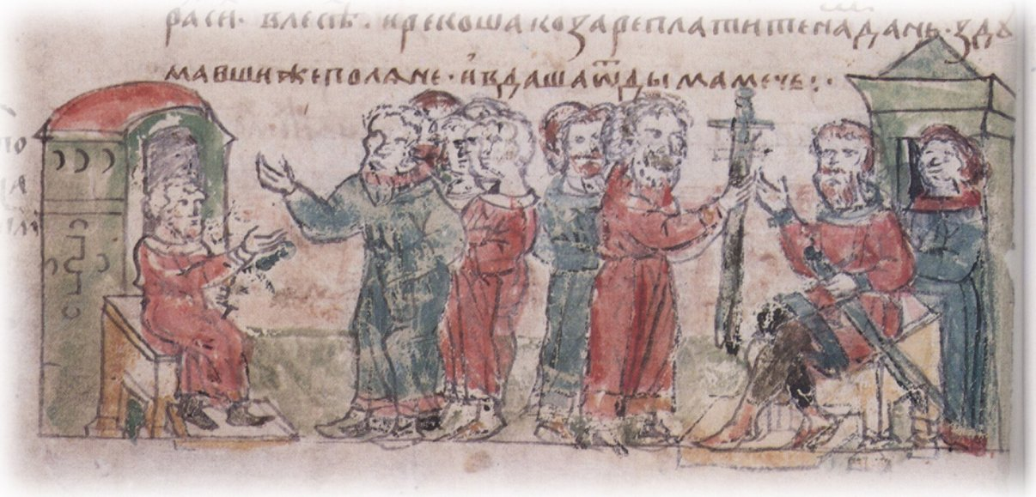
Соседи восточных славян
VIII в. - восточнославянские племена, жившие близко к степям, попали в зависимость от Хазарского каганата и платили ему дань.
100ballnik.com

